Slide 1
Рекомендации по проведению уроков биологии в школе-интернате для слепых и слабовидящих
Сидоренкова Юлия васильевна
Учитель биологии, тифлопедагог
ГБОУ РК «ССШИ №1»

Slide 2
Рекомендации по проведению уроков в школе-интернате для слепых и слабовидящих
Создание эмоционально - положительного фона на уроке.
показ видеофрагмента
музыкальная галерея
ребус
загадка
метод «Улыбнёмся друг другу»

Slide 3
Рекомендации по проведению уроков в школе-интернате для слепых и слабовидящих
Выполнение офтальмологических рекомендаций:
знать офтальмологические диагнозы
знать сопутствующие заболевание детей
учитывать освещенность
учитывать режим зрительных нагрузок
учитывать график аппаратного ( и других видов) лечения

Slide 4
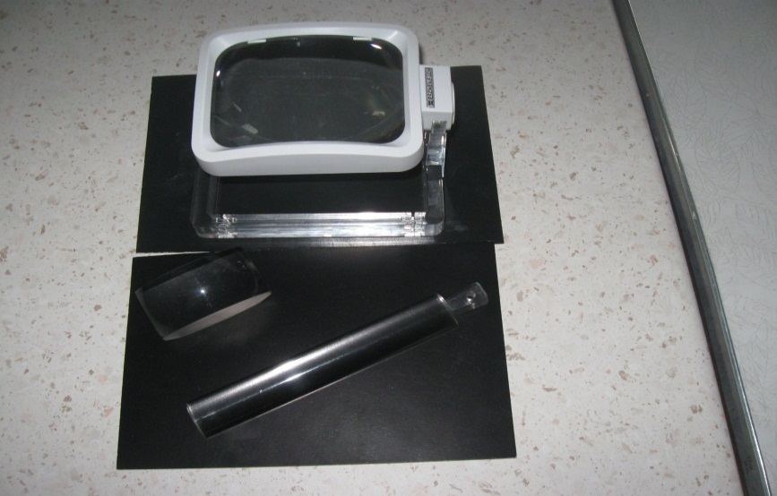
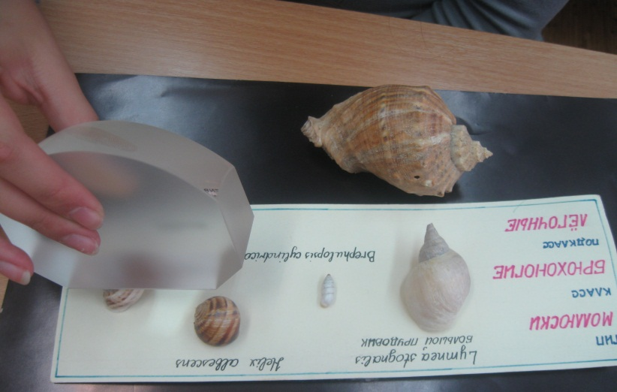
Рекомендации по проведению уроков в школе-интернате для слепых и слабовидящих
Использование оптических способов коррекции в соответствии со зрительным диагнозом.

Slide 5
Рекомендации по проведению уроков в школе-интернате для слепых и слабовидящих
Проведение коррекционно-динамических пауз:
физкультминутка
пальчиковая гимнастика
зрительная гимнастика
релаксационная пауза
предметно-коррекционная пауза

Slide 6
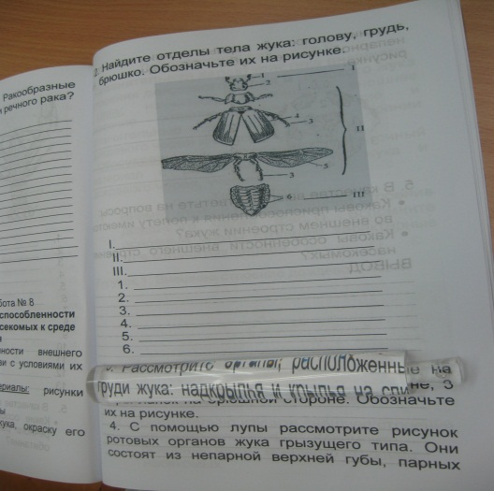
Рекомендации по проведению уроков в школе-интернате для слепых и слабовидящих
Индивидуально-дифференцированный подход к дозированию учебного материала - на различных этапах урока:
При изучении нового материала
Индивидуализация и дифференциация домашних заданий
При закреплении

Slide 7
Рекомендации по проведению уроков в школе-интернате для слепых и слабовидящих
Особенности структурного построения урока:
Предметная пропедевтика в коррекционной работе на уроке
Чередование зрительной и тактильной работы учащихся со слуховым восприятием учебного материала;
Включение в структуру урока зрительной гимнастики;
Учет темпа учебной работы в зависимости от уровня сформированности коррекционных умений и навыков учащихся.

Slide 8
Рекомендации по проведению уроков в школе-интернате для слепых и слабовидящих
Специальные требования к наглядному материалу и пособиям:
А) Использование контрастных фоновых экранов при демонстрации объектов, явлений.
Б) Использование карточек, демонстрационного материала на контрастной основе.
В) Соблюдение оптимальных условий экспонирования наглядности (не должно быть мелких рисунков).

Slide 9
Рекомендации по проведению уроков в школе-интернате для слепых и слабовидящих
Помнить, что ведущий вид деятельности в школах для слабовидящих – успех
Создаем ситуацию успеха
Поощряем достижения, даже самые малые!

Slide 10
Рекомендации по проведению уроков в школе-интернате для слепых и слабовидящих
Подача учебного материала:
Лучше и легче запоминается материал, изложенный живо, интересно, эмоционально.
Голос учителя громкий, но не резкий.
Недопустима монотонная подача информации.

Slide 11
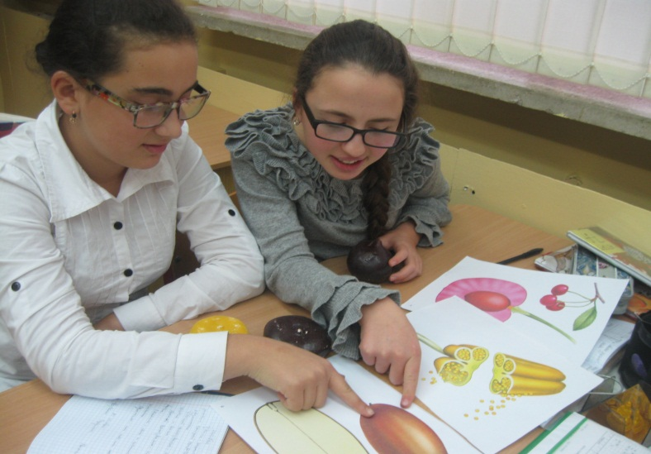
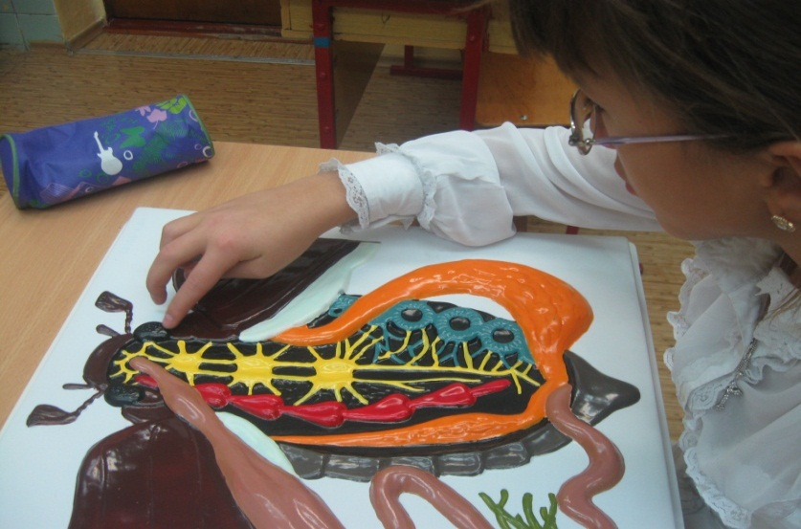
Рекомендации по проведению уроков в школе-интернате для слепых и слабовидящих
Занятие не должно быть перегружено видами деятельности (4- 6).
Обязательно чередование различных видов деятельности.

Slide 12
Рекомендации по проведению уроков в школе-интернате для слепых и слабовидящих
Упражнения для активизации зрительных функций:
Развитие микро- и макроориентирования глазодвигательной мускулатуры
Формирование умений по цветоразличению и фиксации взгляда.
Тренировка аккомодации: определение изучаемого объекта на различном удалении.

Slide 13
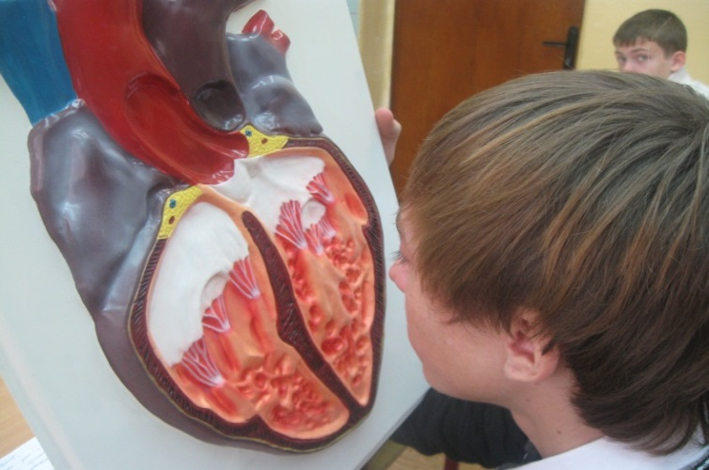
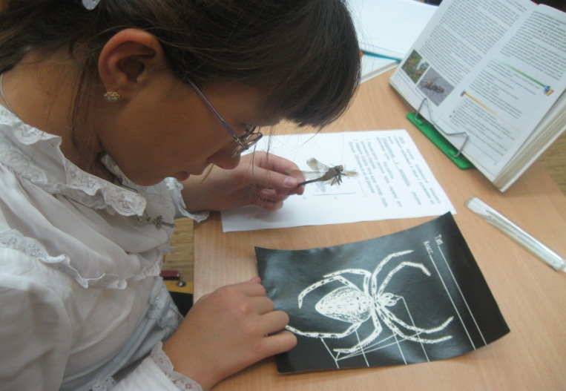
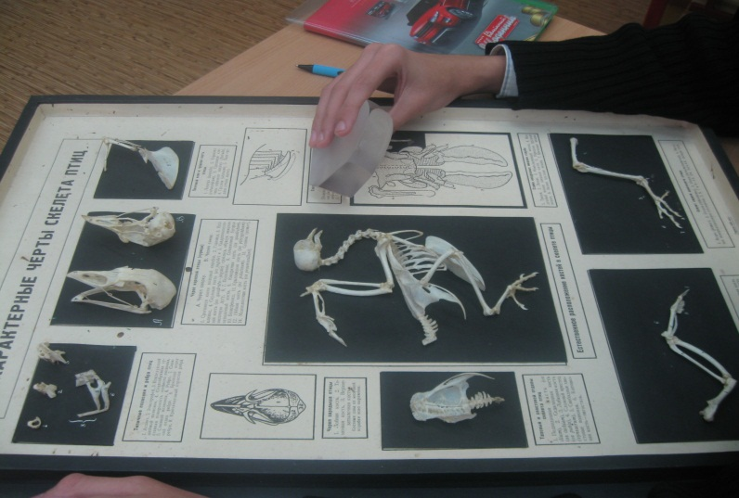
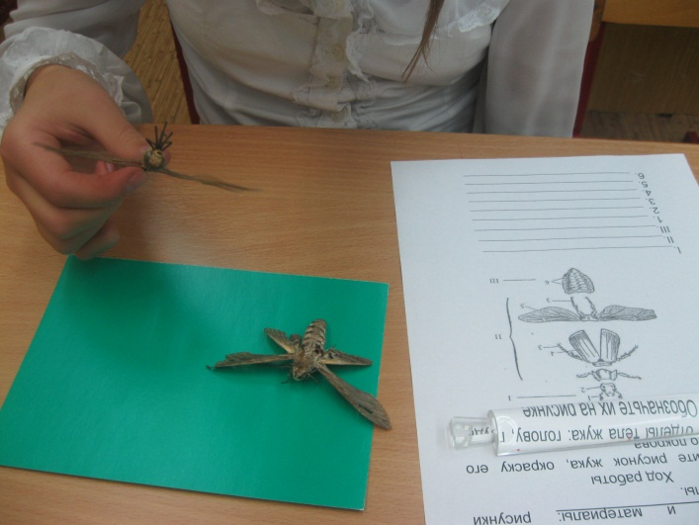
Упражнения для активизации зрительных функций

Slide 14
Рекомендации по проведению уроков в школе-интернате для слепых и слабовидящих
Использование различных видов работ, включающих в действие сохранные анализаторы (осязание, слух, обоняние):
Использование рельефных наглядных пособий, натуральных объектов, объемных моделей, моделей-конструкторов.
Развитие мелкой моторики - использование мелких операций с объектами: работа с моделями-конструкторами, лепка, использование карточек-паззлов
Звуковое сопровождение: аудио-материал.

Slide 15
Рекомендации по проведению уроков в школе-интернате для слепых и слабовидящих
Предметно - практическая деятельность
включение большого количества практических заданий и упражнений, в результате которых расширяется и обогащается чувствительный опыт:
Работа с карточками - путеводителями;
Применение алгоритма при выполнении самостоятельных, лабораторных, практических работ.

Slide 16
Рекомендации по проведению уроков в школе-интернате для слепых и слабовидящих
Обучение по системе Брайля
введение элементов Брайля
использование сигнальных карточек по Брайлю

Slide 17
Рекомендации по проведению уроков в школе-интернате для слепых и слабовидящих
Формирование навыков последовательного, поэтапного обследования предметов, объектов:
от натурального объекта – к модели, рисунку, схеме (таблице, карточке).
Например, схема работы на уроке по теме «Строение клетки»:
а) исследование объемной модели клетки;
б) рассмотрение рисунка с обозначениями или обобщенной схемы, отражающей строение клетки;
в) выполнение практического задания по теме «Строение клетки».

Slide 18
Рекомендации по проведению уроков в школе-интернате для слепых и слабовидящих
Активизация самостоятельной и творческой деятельности:
работа в парах, малых группах.
Приемы ассоциативного запоминания:
методика «запоминаем на пальцах»,
мнемотехника,
ролевые игры.

Slide 19
ВЫВОДЫ
Рекомендуемые приемы коррекции могут преодолеть недостаток зрения обучающихся при условии, что они будут использоваться не фрагментарно, а комплексно и систематически.
Главная задача учителя – помочь слабовидящему ребенку через свои уроки активно познавать окружающую действительность и создать условия для его наиболее полной самореализации в обществе.

